Slide 1

Báo cáo môn học
Nhập môn công nghệ phần mềm
Đề tài: Thiết kế và xây dựng website bán hàng online
Giáo viên hướng dẫn: Nguyễn Mạnh Tuấn
Nhóm Sinh viên: | Mai Thị Minh Anh | 20172954
 | Nông Thị Dương | 20173063
 | Lương Thị Linh | 20173236
 | Trần Thị Ánh Ngọc | 20173288
 | Lê Thị Huyền Thanh | 20173371

Slide 2
Tổng quan
Định hướng sản phẩm
Đặc tả phần mềm
Thiết kế
Kiểm thử
Demo

Slide 3
Định hướng sản phẩm
Có các chức năng cơ bản
Giao diện bắt mắt
Thân thiện với người dùng
Tính ổn định cao
Thuận tiện trong phát triển và bảo trì

Slide 4
Các công nghệ sử dụng trong đồ án
Định hướng sản phẩm
HTML
CSS
JAVASCRIPT
JQUERY
BOOTSTRAP
JSP
SERVLET
MVC model2

Slide 5
Định hướng sản phẩm
Các chức năng chính
Đăng ký
Đăng nhập
Xem sản phẩm
Quản lý giỏ hàng
Tìm kiếm
Mua hàng
Quản lý sản phẩm
Quản lý người dùng
…

Slide 6










Đặc tả sản phẩm
Các tác nhân
Biểu đồ use case tổng quát
Quy trình nghiệp vụ
Đặc tả chức năng
Các yêu cầu phi chức năng

Slide 7
Thiết kế
Thiết kế kiến trúc
Thiết kế tổng quan
Thiết kế chi tiết
Thiết kế giao diện

Slide 8
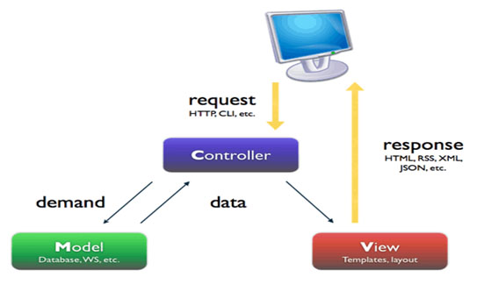
Thiết kế kiến trúc
Lựa chọn mô hình kiến trúc MVC

Slide 9
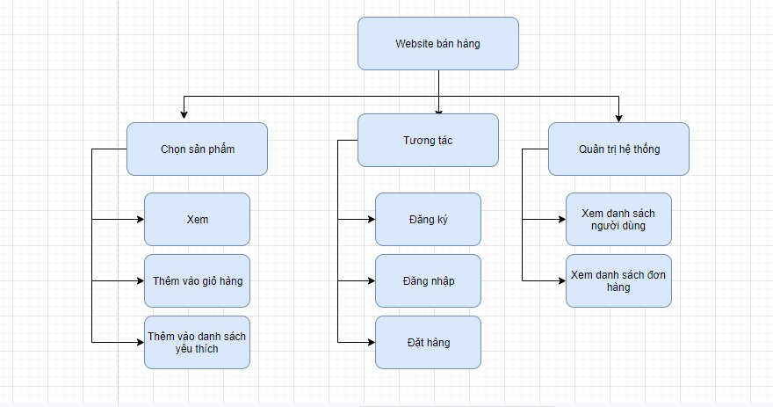
Thiết kế tổng quan

Slide 10
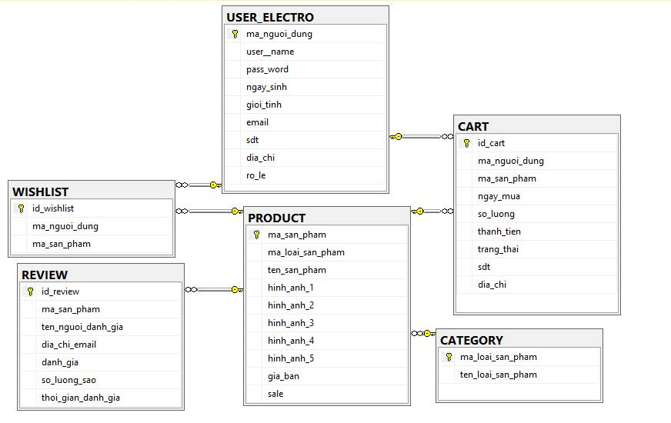
Thiết kế chi tiết

Slide 11
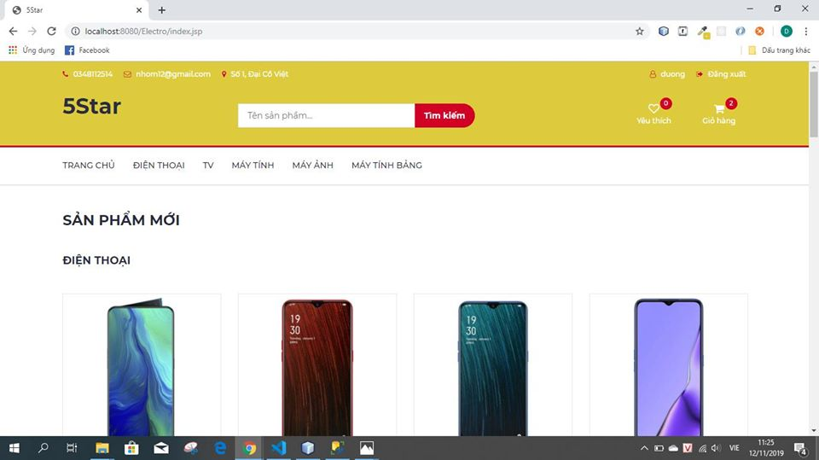
Thiết kế giao diện

Slide 12
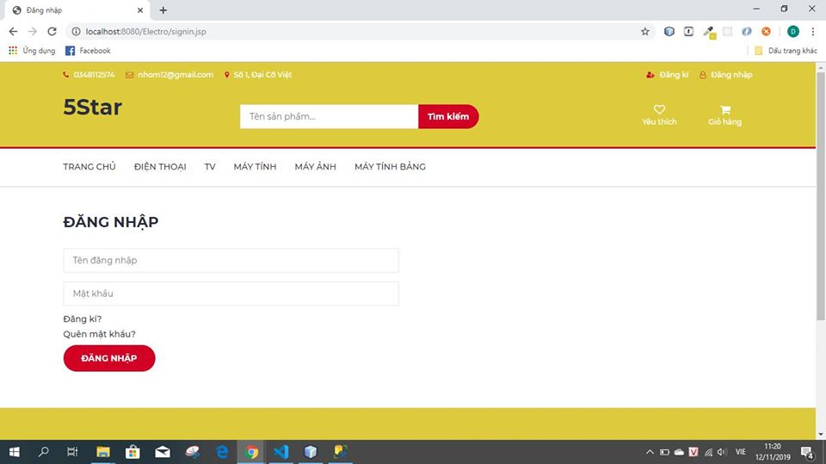

Slide 13
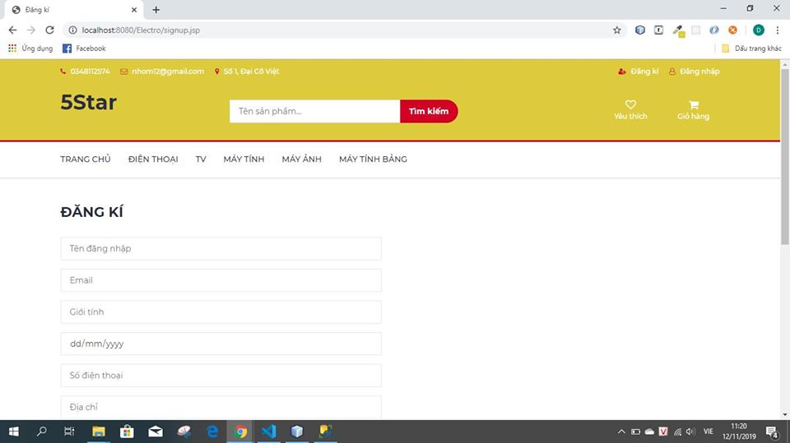

Slide 14
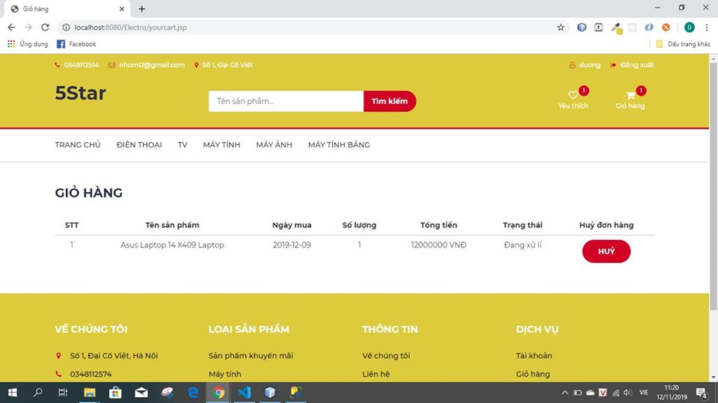

Slide 15
Kiểm thử
Kiểm thử hộp trắng
Kiểm thử hộp đen

Slide 16
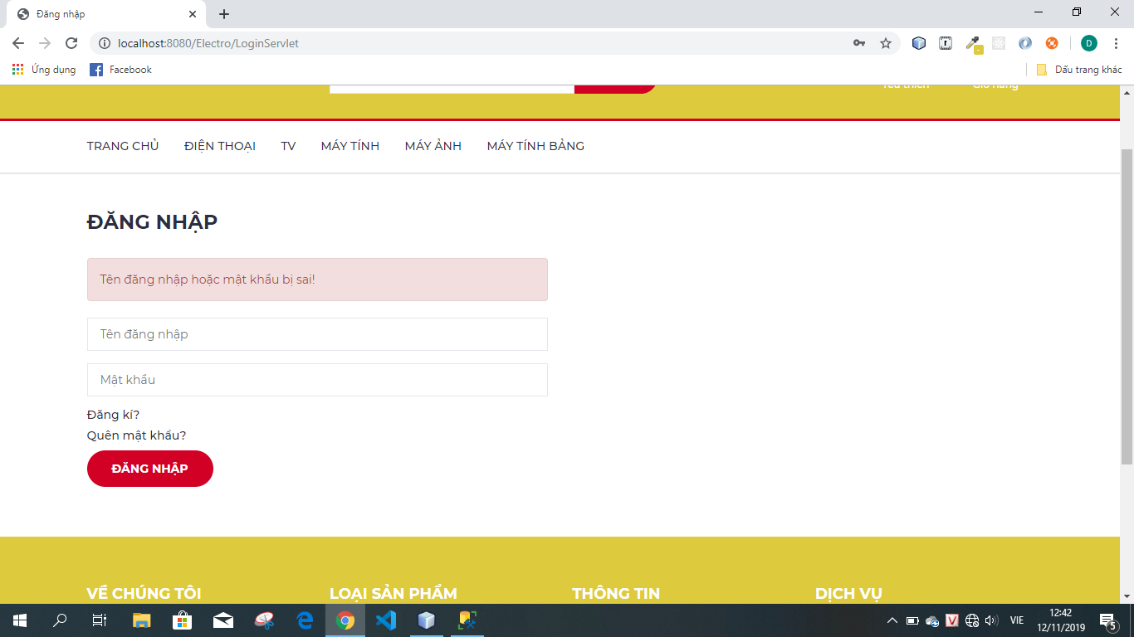

Slide 17
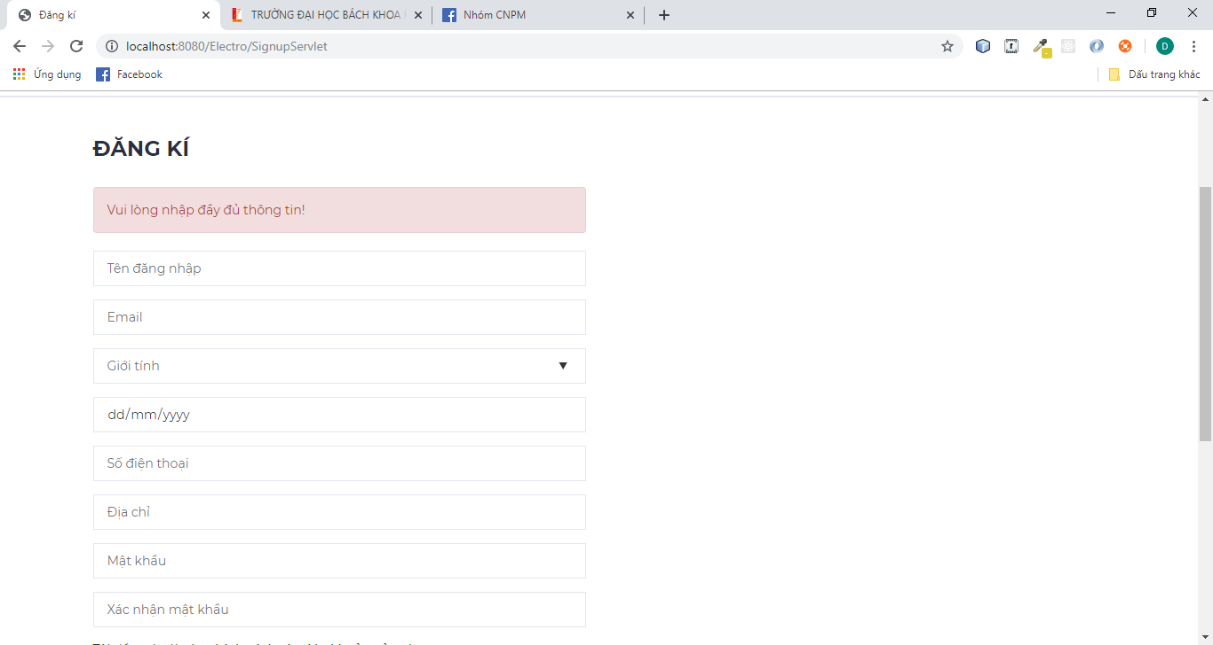

Slide 18
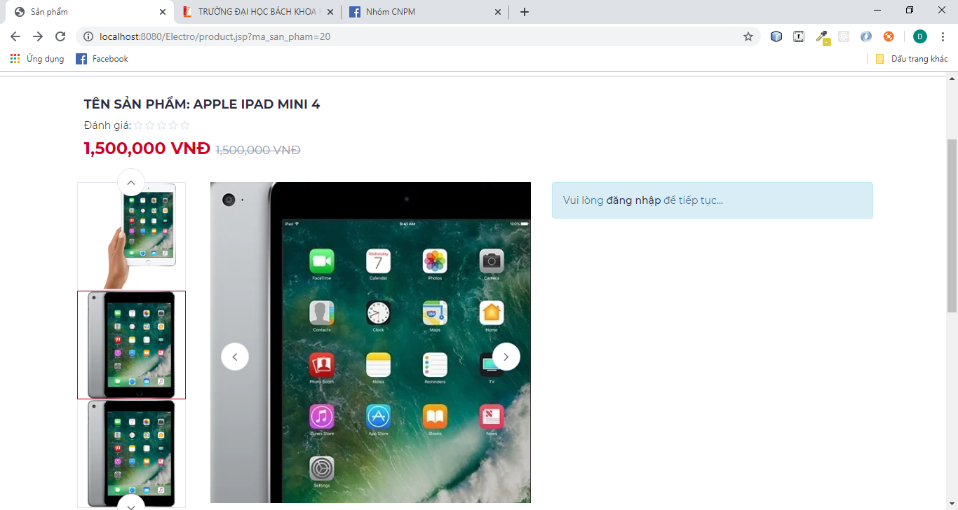

Slide 20
Tác nhân
Tác nhân
Khách hàng tiềm năng
Khách hàng thành viên
Admin (quản trị viên)

Slide 21
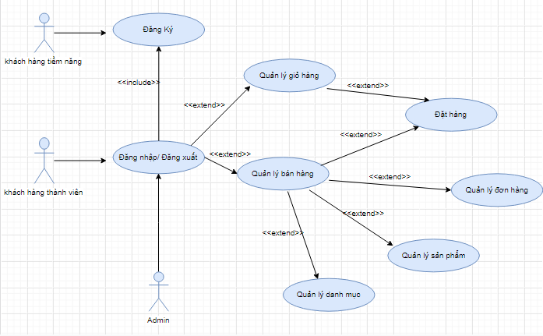
Biểu đồ use case

Slide 22
Quy trình nghiệp vụ
Một hệ thống mua bán hàng trực tuyến có quy trình nghiệp vụ mua bán với mô tả sơ bộ như sau:
Khách hàng lên trang web xem các mặt hàng.
Tìm kiếm sản phẩm
Chọn sản phẩm mình muốn mua
Đăng nhập tài khoản
Sửa xóa các phẩm trong giỏ hàng
Tiến hành đặt hàng
Xác nhận mua hàng
Phản hồi về sản phẩm, dịch vụ.

Slide 23
Yêu cầu phi chức năng
- Hiệu năng cao, tránh giật, lag
- Độ tin cây cao
- Đơn giản, dễ sử dụng
- Phát triển trang web có tài liệu rõ ràng, dễ bảo trì, sửa chữa
- Tương thích với các thiết bị di động
- Liên kết với các mạng xã hội để quảng cáo thông tin sản phẩm

Slide 24
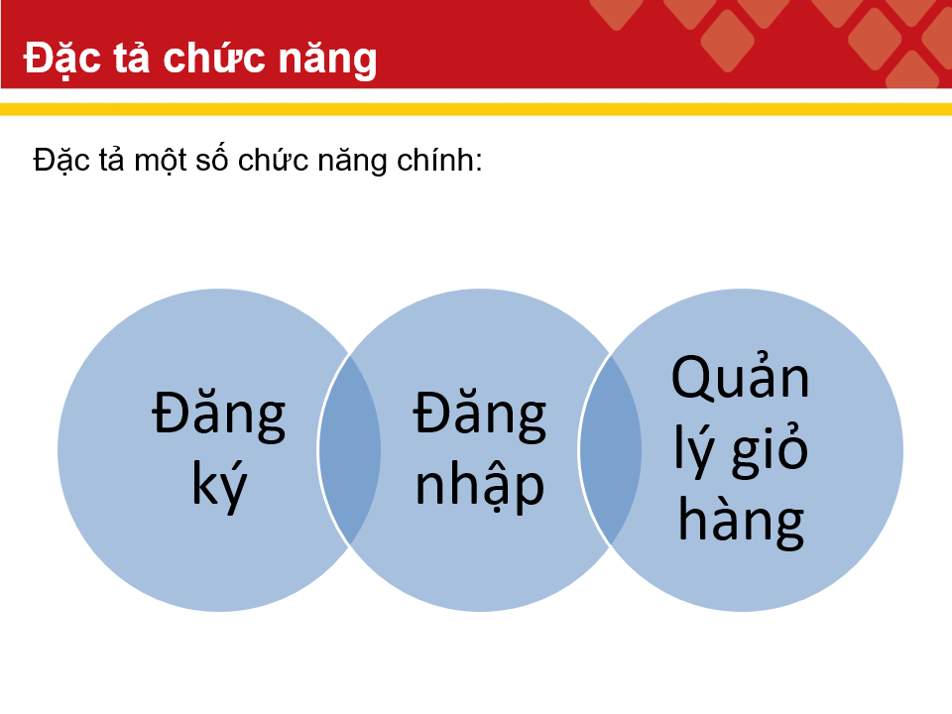

Slide 25
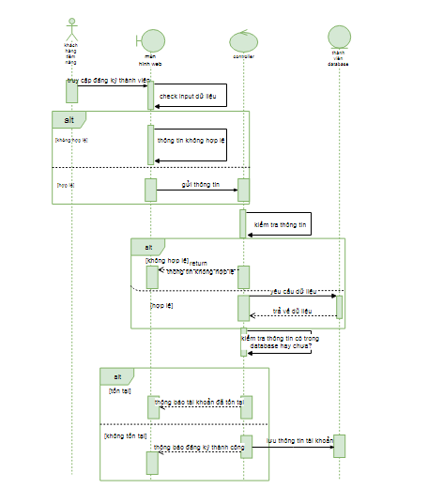
Đặc tả chức năng
Đăng ký

Slide 26
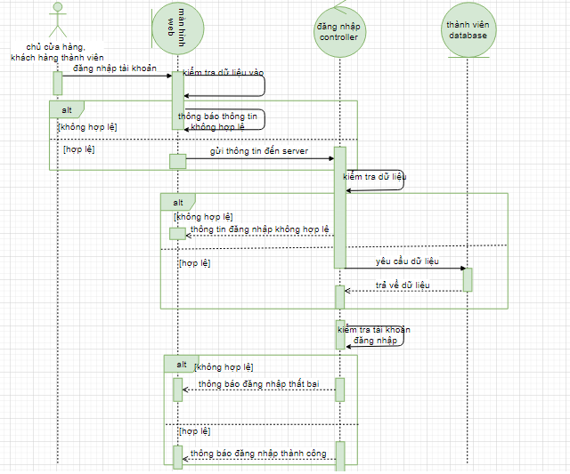
Đăng nhập

Slide 27
Quản lý giỏ hàng
Thêm sản phẩm
Sửa/xóa sản phẩm
Đặt hàng

Slide 28
Đặc tả chức năng
Đặc tả một số chức năng chính:
Đăng ký
Đăng nhập
Quản lý giỏ hàng

